Slide 1
Zvětraliny a svahové pohyby

Slide 2
Definujte
zvětrávání
regolith
rezidulní regolith
eluvium – deluvium – koluvium – aluvium

Slide 3
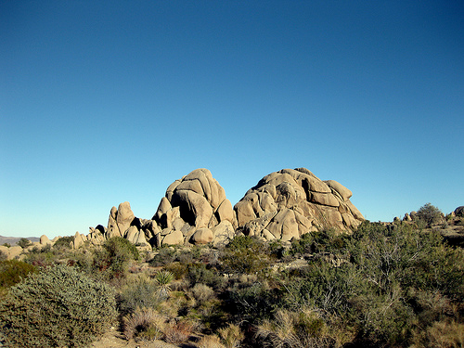
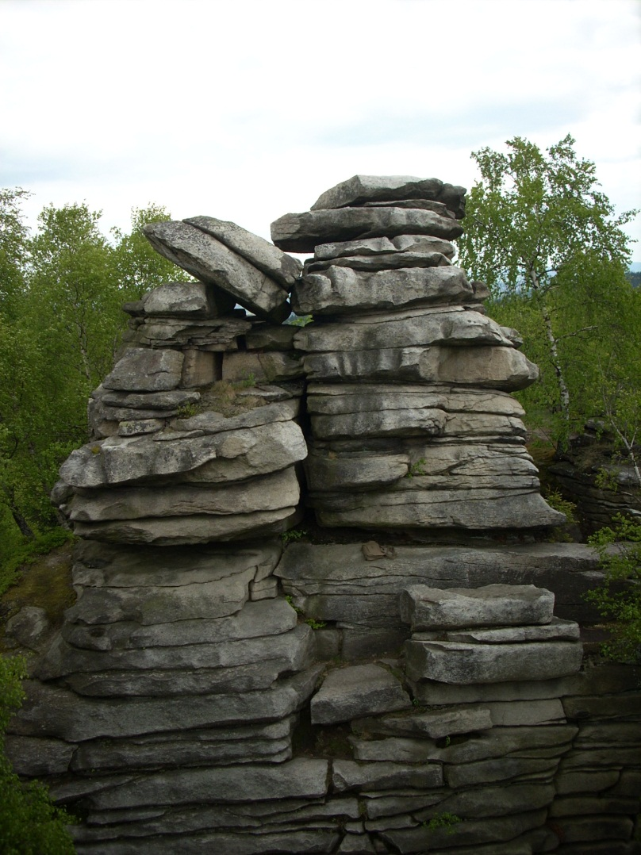
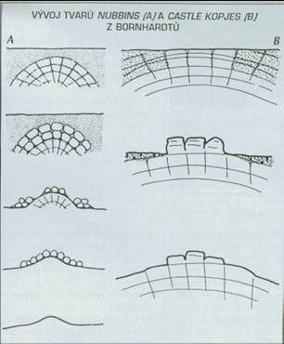
Exfoliace
Bornhardt

Slide 4
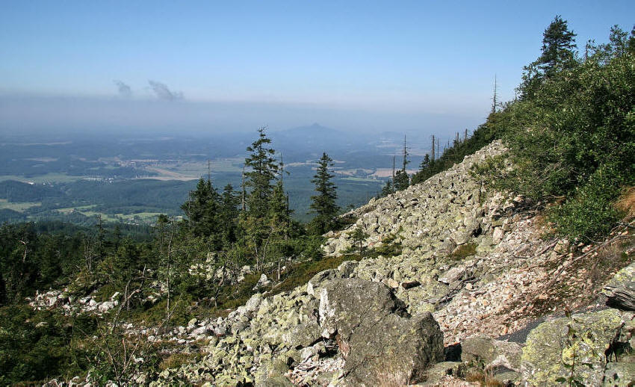
Kamenné moře - Ještěd

Slide 5
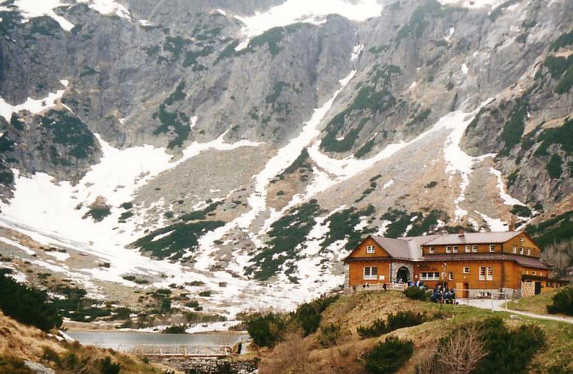
Suťový kužel

Slide 6
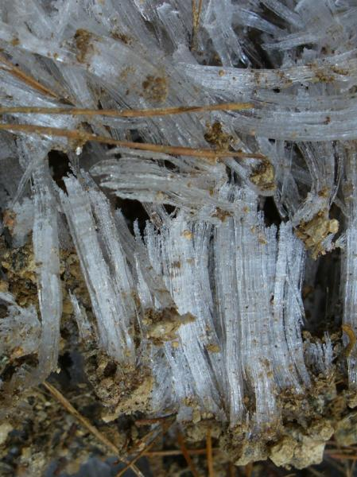
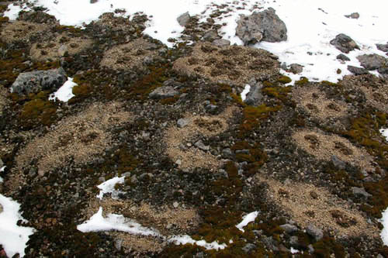
Jehlový led, kamenné polygony

Slide 7
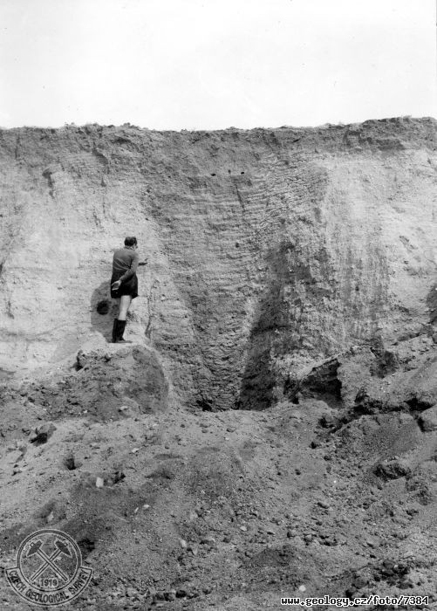
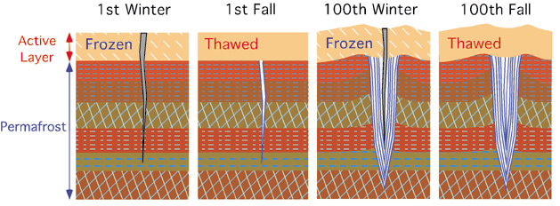
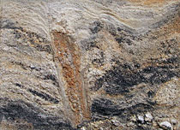
Mrazový klín

Slide 8
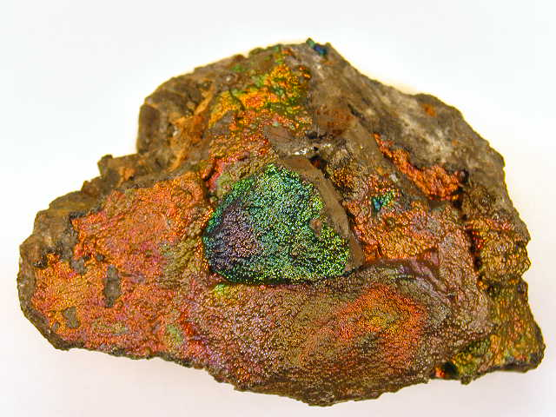
Limonit/hnědel

Slide 9
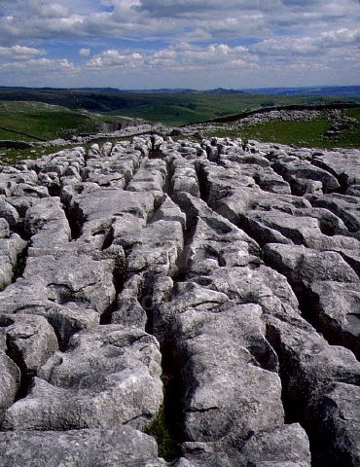
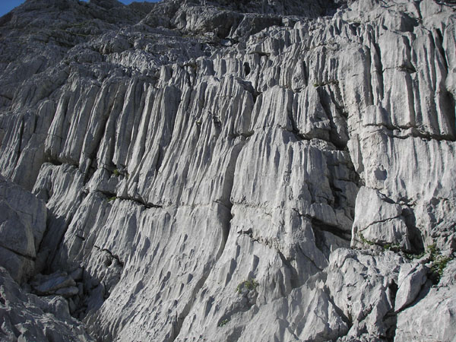
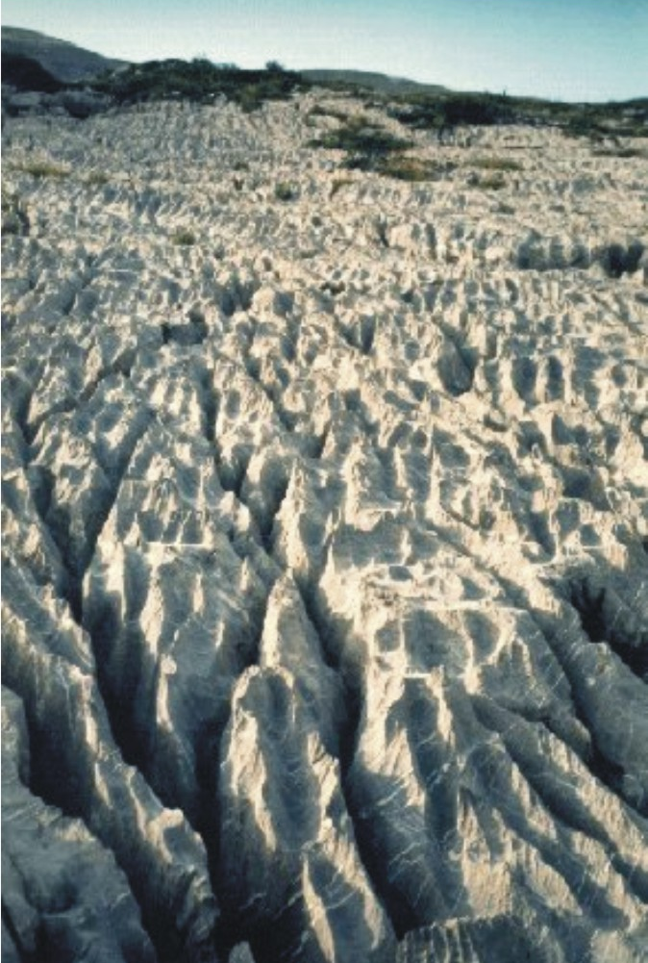
Škrapy

Slide 10
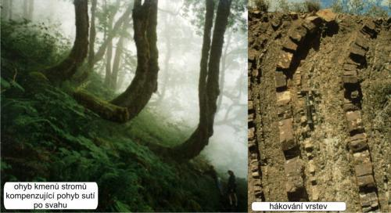
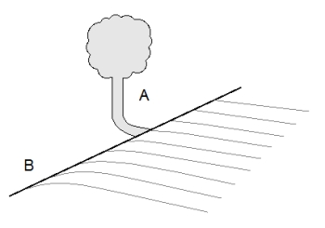
Creep

Slide 11
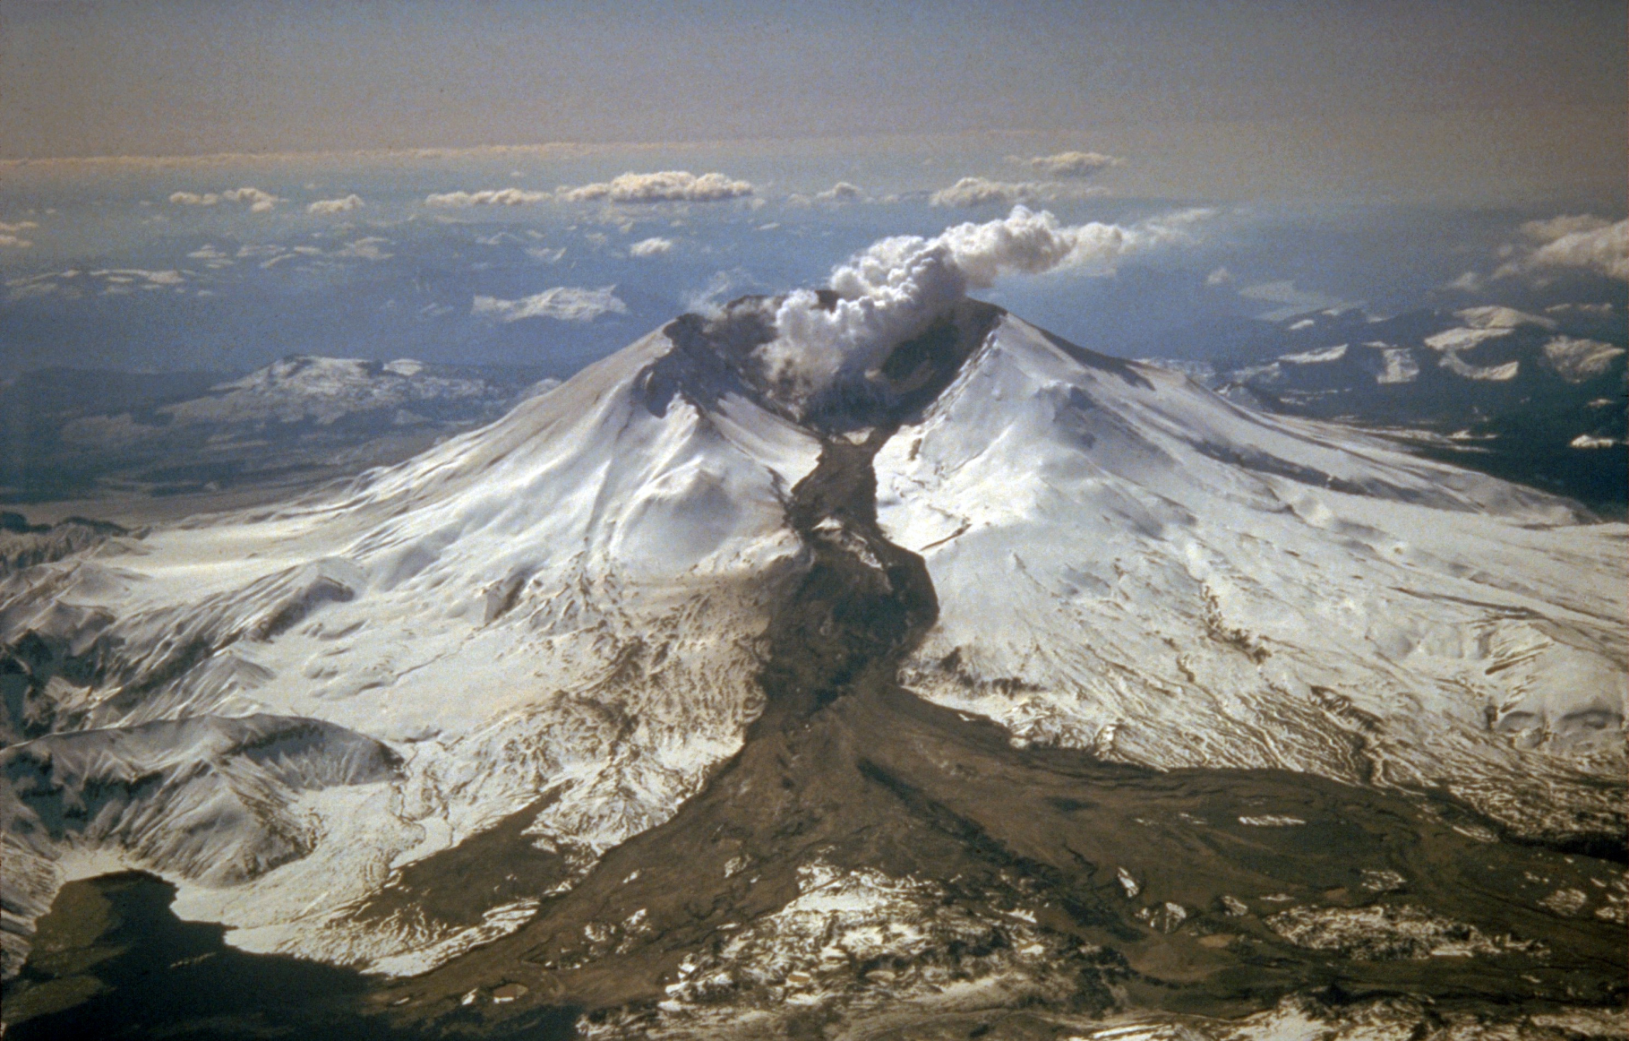
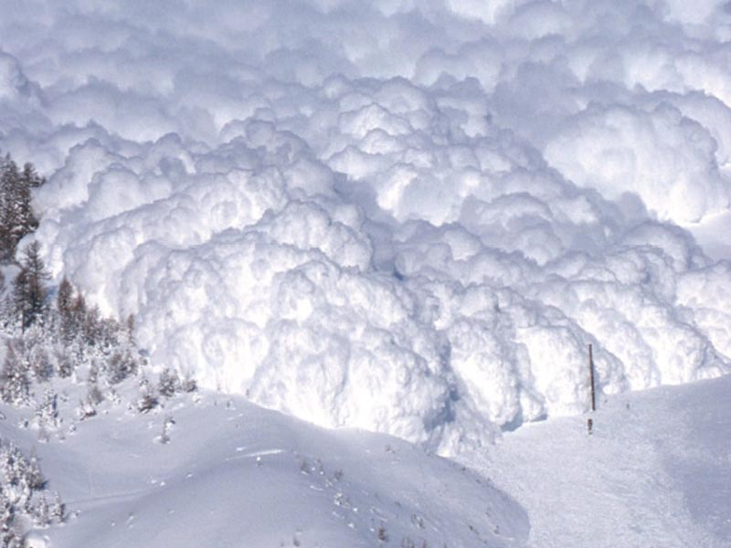
Tečení

Slide 12
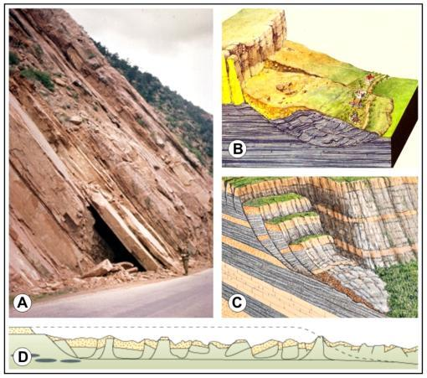
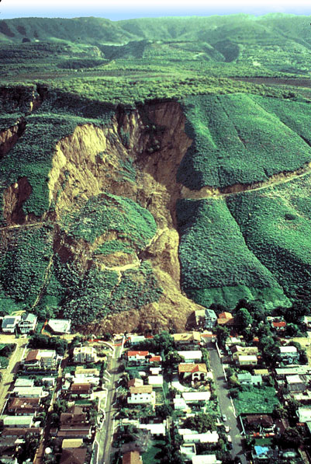
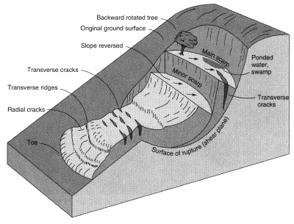
Sesouvání

Slide 13
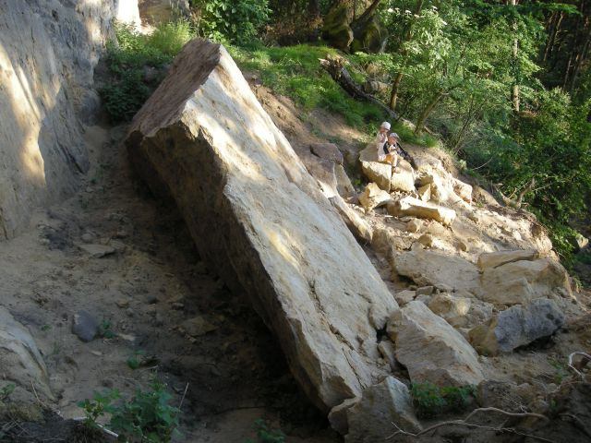
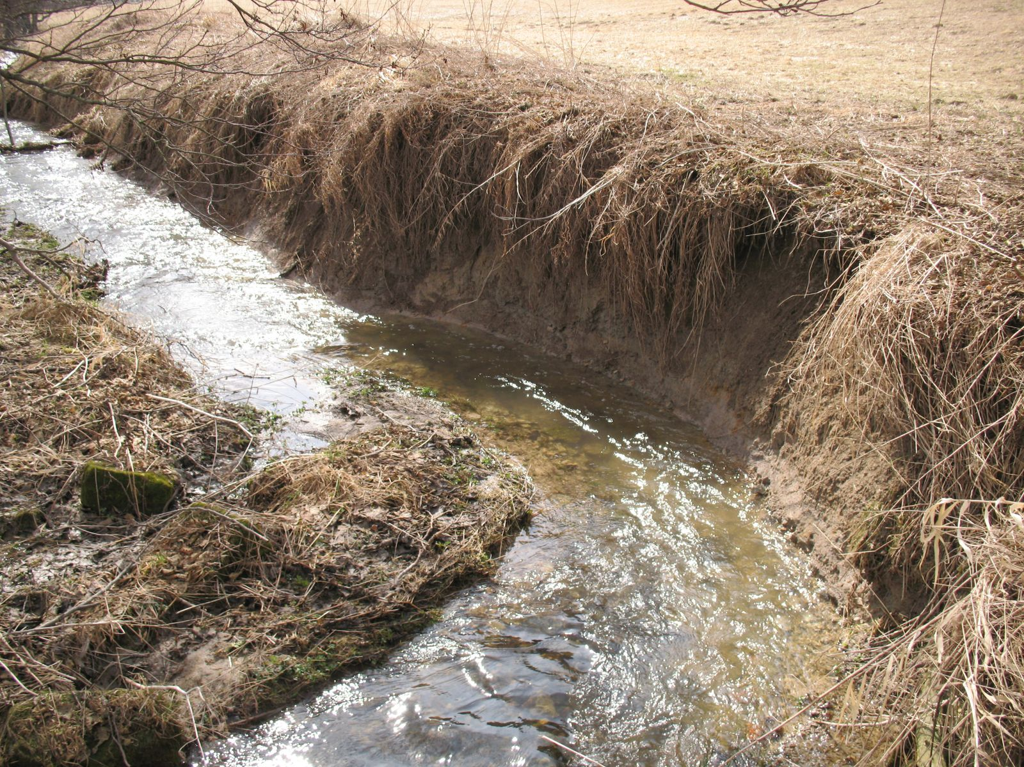
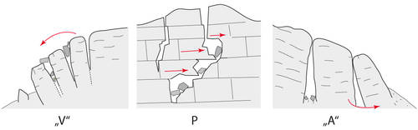
Odsedání, boční eroze

Slide 14
Zdroje
http://www.geology.cz/aplikace/fotoarchiv/fotoarchiv.php?foto=18921
http://www.flickriver.com/photos/taciturnal/3116650920/
http://www.kge.zcu.cz/pesonal/PERSON/mentlikp/vyuka/fg2/geomorf1.htm#slide0041.htm
http://geologie.vsb.cz/reg_geol_cr/11_kapitola.htm
http://departments.fsv.cvut.cz/k135/wwwold/webkurzy/horniny/horniny/system.html
http://fotografroku.ifotovideo.cz/obrazek.php?picture=93395&theme=73
http://www.geology.cz/antarktida/fotogalerie/expedice-2005/geologie
http://www.geocaching.com/seek/cache_details.aspx?guid=63ec82b2-f22a-42cb-a4e3-644df1099fda
http://web.natur.cuni.cz/ugmnz/mineral/mineral/limonit.html
http://www.stochejle.cz/1227-gesause-superlux-31-7-1-8
http://geologie.vsb.cz/geologie/kapitoly/8_EXOGENN%C3%8D_PROCESY/8_exo_geod_procesy.htm
http://w
http://geologie.vsb.cz/jelinek/tc-exo-dynamika.htmww.sci.muni.cz/~herber/slidetypes.htm

